Slide 1

Je compose pour vous avec ma douce et fidèle amie
14 coutumes sexuelles très étranges à travers
le monde par Lande

Slide 2
Je compose pour vous avec ma douce et fidèle amie
Il existe autant de coutumes que ce qu’il existe de peuples et de tribus à travers le monde. Certains rituels sexuels peuvent vous faire sourire et d’autres carrément vous choquer. Voici un petit tour du monde des traditions sexuelles les plus bizarres qui soient !

Slide 3
Je compose pour vous avec ma douce et fidèle amie
1/ La tribu Kreung
Dans cette tribu cambodgienne, les parents construisent des huttes d’amour pour leurs filles lorsqu’elles atteignent l’adolescence pour que’elles puissent trouver leur partenaire idéal. Plusieurs jeunes garçons défilent dans la hutte jusqu’à ce que la fille en choisissent un (celui qui lui a le plus apporté de plaisir) qui deviendra son époux.

Slide 4
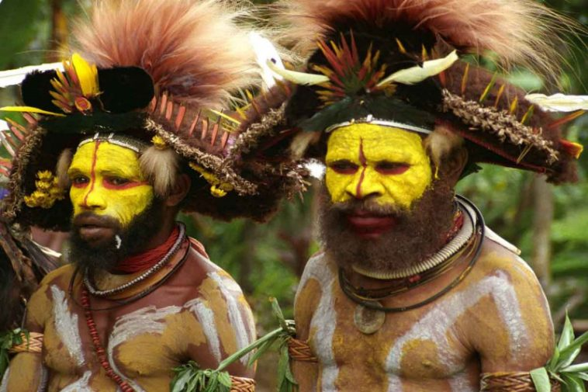
Je compose pour vous avec ma douce et fidèle amie
2/ La tribu des Sambia

Slide 5
Je compose pour vous avec ma douce et fidèle amie
En Papouasie-Nouvelle-Guinée, pour devenir des hommes les garçons de la tribu des Sambia sont séparés des femmes lorsqu’ils ont environ 7 ans. Sur une période de 10 à 15 ans, ils doivent franchir 6 étapes différentes pour atteindre cet objectif. Ces garçons doivent en partie boire le sperme de leurs aînés car il est considéré que tant que ” ils n’ont pas mangé de pénis ” ce ne sont pas encore des hommes. Cela favoriserait leur croissance et décuplerait leurs forces.

Slide 6
Je compose pour vous avec ma douce et fidèle amie
3/ La tribu des Baruya
Toujours en Papouasie, les jeunes guerriers baruya doivent faire boire leur sperme aux femmes qui sont fatiguées à cause d’un accouchement ou de leurs règles. Ici aussi les jeunes sont nourris du sperme de leurs aînées pour qu’ils deviennent plus grands et surtout plus forts. En dehors de cela, le baiser ne se pratique pas et les femmes n’ont pas le droit de chevaucher leur partenaire pendant l’acte car leurs sécrétions pourraient contaminer les hommes en s’écoulant sur leur ventre.

Slide 7
Je compose pour vous avec ma douce et fidèle amie
3/ La tribu des Baruya
Toujours en Papouasie, les jeunes guerriers baruya doivent faire boire leur sperme aux femmes qui sont fatiguées à cause d’un accouchement ou de leurs règles. Ici aussi les jeunes sont nourris du sperme de leurs aînées pour qu’ils deviennent plus grands et surtout plus forts. En dehors de cela, le baiser ne se pratique pas et les femmes n’ont pas le droit de chevaucher leur partenaire pendant l’acte car leurs sécrétions pourraient contaminer les hommes en s’écoulant sur leur ventre.

Slide 8
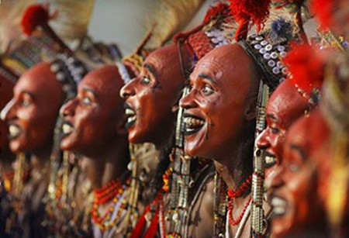
Je compose pour vous avec ma douce et fidèle amie
4/ La tribu des Wodaabe

Slide 9
Je compose pour vous avec ma douce et fidèle amie
Au Niger, dans la tribu des Wodaabe, les hommes sont réputés pour avoir de sacrés cornes ! En effet, ils ont tendance à se chiper les femmes entre eux. Lors du festival Gerewol chaque année, les hommes de la tribu se maquillent et dansent pour séduire les femmes. Celles qui se laissent tenter s’éclipsent dans une tente avec le nouvel élu de leur cœur. Ce nouveau couple devient légitime aux yeux de la tribu.

Slide 10
Je compose pour vous avec ma douce et fidèle amie
5/ Les îles Caroline
Dans une tribu des Îles Caroline qui se situent au nord-est de la Nouvelle-Guinée, il est coutume que les hommes soulèvent les jupes des femmes la nuit lorsqu’elles sont endormies pour les aider à choisir celle avec qui ils voudront être. Ce rituel leur permet de sélectionner leur partenaire en fonction de la beauté de ses parties génitales. A partir de cela, ils se mettent en couple avec les parties intimes qu’ils ont préférées et frappent leur pénis contre le clitoris de leur partenaire jusqu’à ce qu’ils jouissent simultanément.

Slide 11
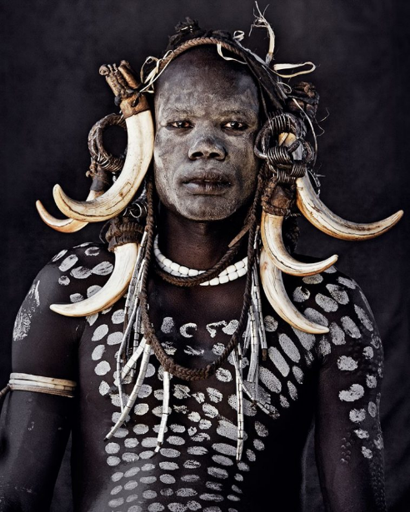
Je compose pour vous avec ma douce et fidèle amie
6/ La tribu des Mardudjara

Slide 12
Je compose pour vous avec ma douce et fidèle amie
Dans la tribu aborigène des Mardudjara, en Australie, les jeunes garçons qui viennent d’être circoncis sont obligés de manger leur bout de peau. Une fois que leur pénis a cicatrisé, il est incisé sur le dessous, sur toute sa longueur (parfois même jusqu’à l’anus) et le sang récolté est ensuite purifier par le feu.

Slide 13
Je compose pour vous avec ma douce et fidèle amie
7/ Les mariages temporaires en Iran
En Iran, pays où l’Islam est très strict, les mariages temporaires sont autorisés (mais pas faciles à obtenir). Si un jeune couple souhaite avoir des rapports sexuels, il peut donc faire une demande de mariage temporaire. Lors du mariage, une petite cérémonie a lieu avec un contrat de mariage dont la durée de l’union est déterminée. Le choix de la durée est libre. Une fois la cérémonie terminée, les jeunes mariés sont libres de coucher ensemble.

Slide 14
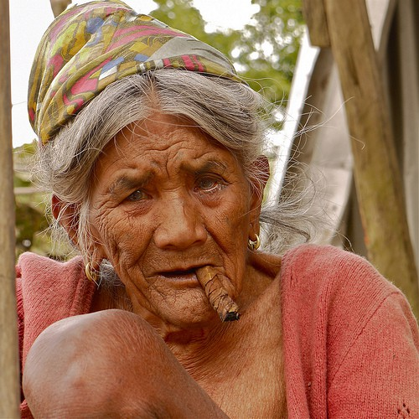
Je compose pour vous avec ma douce et fidèle amie
8/ La tribu des Mangaia

Slide 15
Je compose pour vous avec ma douce et fidèle amie
Dans cette tribu d’une petite île du Pacifique Sud, les garçons ont leurs premiers rapports sexuels à l’âge de 13 ans avec … les anciennes de la tribu. Cette tradition a pour but d’enseigner ce qu’il faut savoir sur l’acte sexuel, notamment comment durer plus longtemps et comment faire plaisir aux partenaires.

Slide 16
Je compose pour vous avec ma douce et fidèle amie
9/ Les bacha bazi en Afghanistan
En Afghanistan, certains jeunes garçons deviennent des bacha bazi. Ces garçons sont enlevés ou parfois vendus par leurs familles qui sont très pauvres, puis ils sont maquillés et habillés en femmes. Ils ont généralement entre 10 et 18 ans et sont utilisés comme des jouets sexuels par leurs abuseurs lors de soirées par exemple. Cette tradition locale est une coutume pédophile qui consiste à utiliser les jeunes garçons comme des esclaves sexuels dans certaines régions d’Afghanistan.

Slide 17

Je compose pour vous avec ma douce et fidèle amie
10/ Les pratiquants vaudou à Haïti

Slide 18
Je compose pour vous avec ma douce et fidèle amie
Chaque année à Haïti, au mois de juillet, se tient le festival Saut-d’Eau. Lors de cet événement, les pratiquants du vaudou, pour montrer tout l’amour qu’ils portent envers leurs dieux, se mettent nus et se roulent dans la boue où flotte des carcasses d’animaux (têtes de vaches, de chèvres…) et du sang de bêtes. Ils rentrent complètement en trans et ne savent même plus ce qu’ils font.

Slide 19
Je compose pour vous avec ma douce et fidèle amie
11/ Faire l’amour au milieu des animaux
Au Nigéria, les relations sexuelles à côté des animaux est une coutume très fréquente. Cela aurait des bienfaits sur la fécondité et permettrait d’être vraiment en communion avec la nature. Certains couples se rendent même dans des réserves naturelles pour faire l’amour au milieu des animaux sauvages, ce qui permettrait de capter l’énergie sexuelle des bêtes et d’honorer les femmes avec plus d’ardeur.

Slide 20
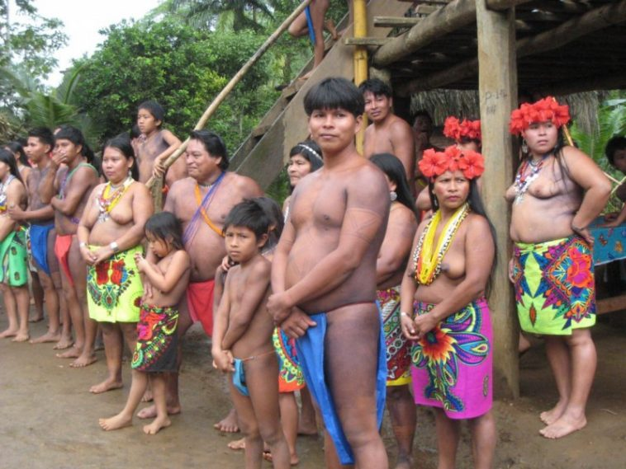
Je compose pour vous avec ma douce et fidèle amie
12/ La tribu des Trobriandais

Slide 21
Je compose pour vous avec ma douce et fidèle amie
Cette tribu de l’île de Kiriwina a un vif intérêt pour le sexe. Dans cette tribu, il n’y a pas de majorité sexuelle et les enfants sont libres de disposer sexuellement de leurs corps. Par conséquent, les petites filles ont généralement leur premier rapport entre 6 et 8 ans et les garçons entre 10 et 12 ans.

Slide 22
Je compose pour vous avec ma douce et fidèle amie
13/ La polyandrie au Népal, en Chine et en Inde
Dans quelques tribus himalayennes, il est encore possible de trouver des personnes pratiquant la polyandrie. La coutume veut que des frères se partagent une seule et même femme, pour ne pas avoir à partager les terres disponibles pour l’agriculture en plusieurs petites parties, ainsi la famille peut garder de plus grandes parcelles de terre.

Slide 23
Je compose pour vous avec ma douce et fidèle amie
14/ Petit bonus
En Australie, les hommes de la tribu Walibri pour se saluer, ne se serrent pas la main mais bel et bien le pénis !

Slide 24
Je compose pour vous avec ma douce et fidèle amie
C’était
14 coutumes sexuelles très étranges à travers
le monde par Lande

